Slide 1
Undirected Chinese Postman Problem

Slide 2
Introduction
中國郵差問題
一個郵差從郵局出發送信最後回到郵局，每條路徑都必須走過最少一次，則其最短路徑為何？
為無向圖
相關文獻：
Edmonds, J and E. L. Johnson
Matching, Euler tours and the Chinese postman
Mathematical Programming, 1973

Slide 3
Introduction
尤拉迴圈
如果一個圖能夠遍歷完所有的邊而沒有重複那這樣的圖就稱為尤拉迴圈
尤拉迴圈上的每個節點均有偶數個弧線與其相連
由此可知郵差問題即在找尤拉迴圈

Slide 4
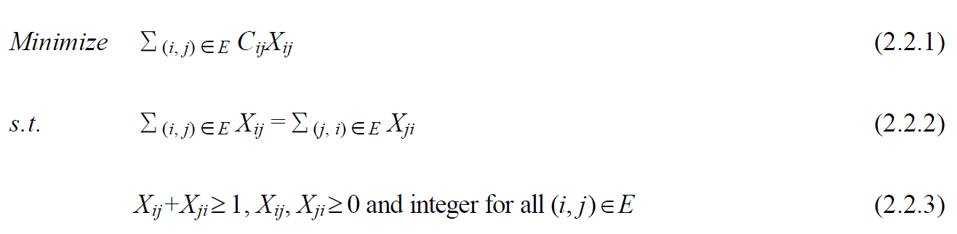
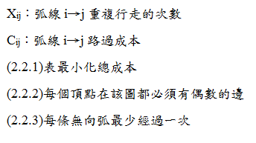
Mathematical Formulation

Slide 5
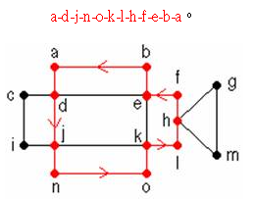
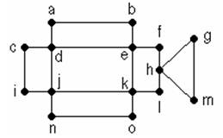
Solution Method
一、判斷原圖是否有尤拉迴圈
在圖G上從起點開始，建立一cycle：C
圖G
Cycle C

Slide 6
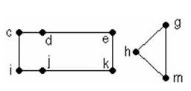
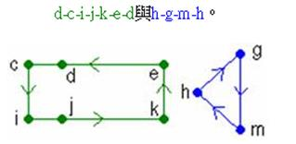
Solution Method
若C包括圖G所有弧線則停止，否則移除所有C的弧線，形成子圖G’，其中節點v在C上
在子圖G’上從節點v開始，建立一cycle：C’
子圖G’
Cycle C’

Slide 7
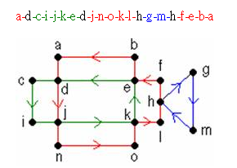
Solution Method
將C’併入C，另合併後的cycle為C，回到步驟2
Cycle C

Slide 8
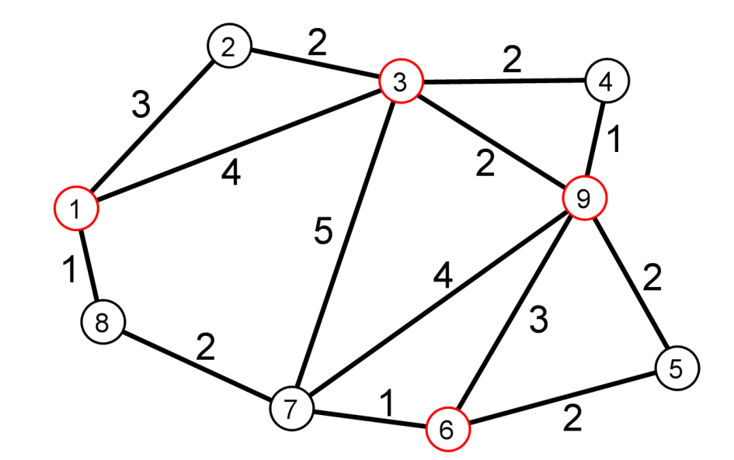
Solution Method
二、如無尤拉迴圈則勢必有重複路徑，則將尋找最短重 復路徑以構成尤拉迴圈：
在原圖G中找出所有「奇頂點」，如下圖紅點
圖G

Slide 9
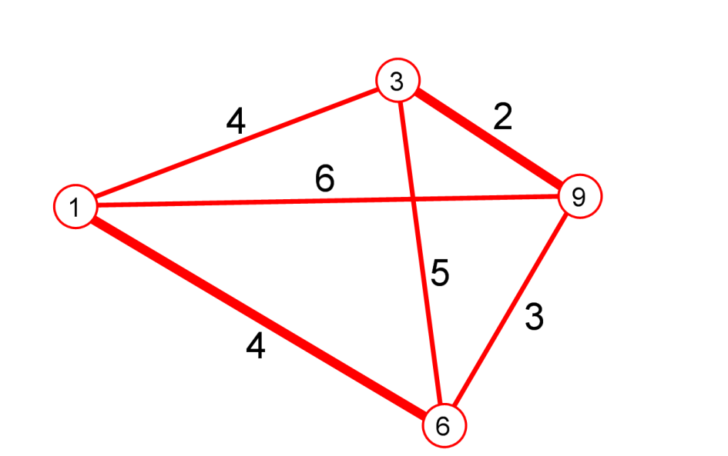
Solution Method
建立一新圖形G’，節點為所有「奇頂點」，節點間兩兩相連成完全網路，弧線成本為各節點間的最短路徑
在圖形G’中找出最低成本的配對方法，見下圖深紅弧線
新圖G’

Slide 10
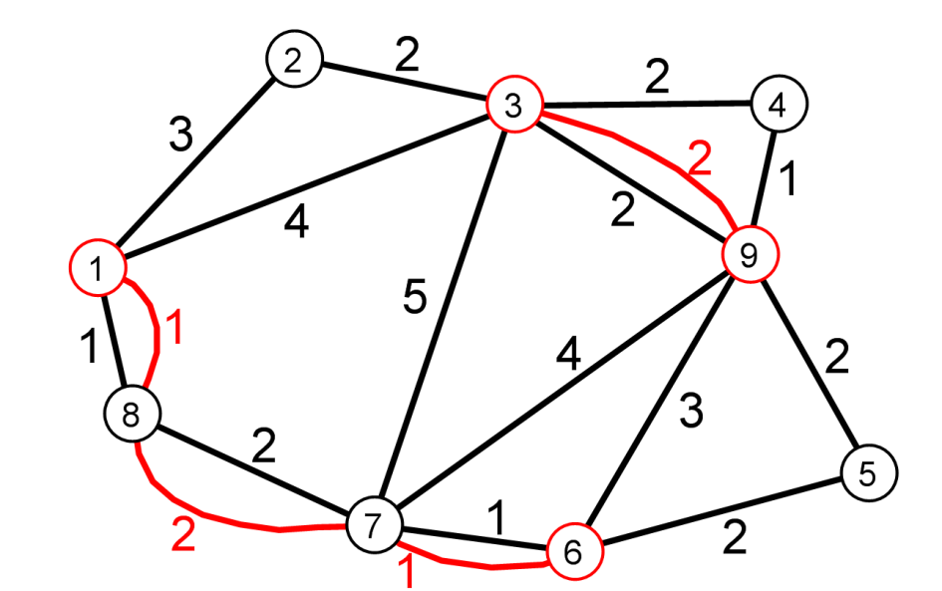
Solution Method
步驟3之配對方式所對應之原圖G中最短路徑即為所需重覆經過之路徑
圖G

